Slide 1
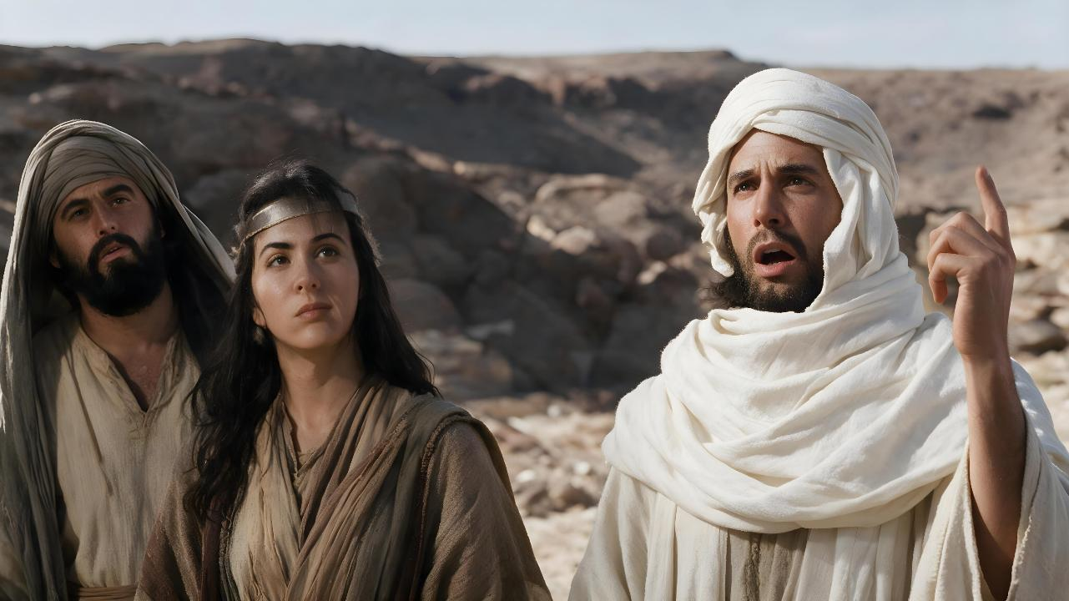
^{POSLUŠAJTE OVO!}
7. pouka za 14. studenog 2026.

Slide 2

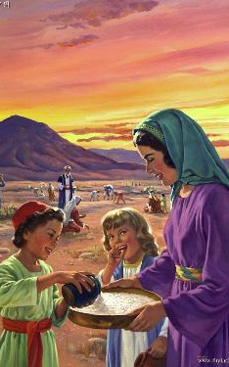

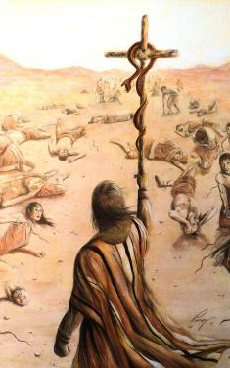



„A ovo se sve u slici događalo njima, a napisano je za opomenu nama, koji živimo u posljednjim vremenima.“
(1. Kor 10,11)

Slide 3

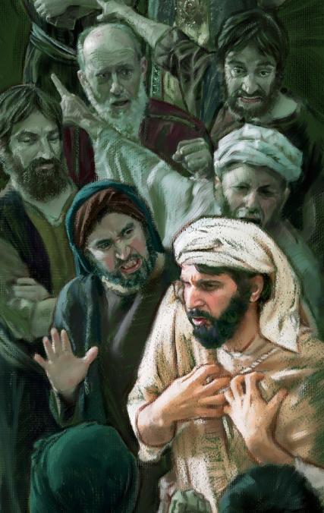
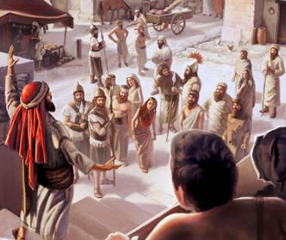
Biblijski proroci podržavali su najviše moralne standarde, vodili ljude k većoj odanosti Bogu, upozoravali na grijeh te pružali utjehu i snagu.
Oni koji su ih slušali i prihvatili njihovu poruku imali su velike koristi.
To se dogodilo, na primjer, s Asom (2 Ljet 15,1-8), Jošafatom (2 Ljet 20,14-23) ili Amasjom (2 Ljet 25,7-10).
Odbacivanje glasnika
Odbacivanje poruke
Prezir
Tvrdoglavost
Licemjerje
Praktična primjena
Ali nažalost, to nije bio opći trend među izraelskim narodom. Vrlo često je poruka proroka bila odbačena. Danas Bog nastavlja govoriti kroz svoje proroke.
Kako reagiram na njihovu poruku?

Slide 4

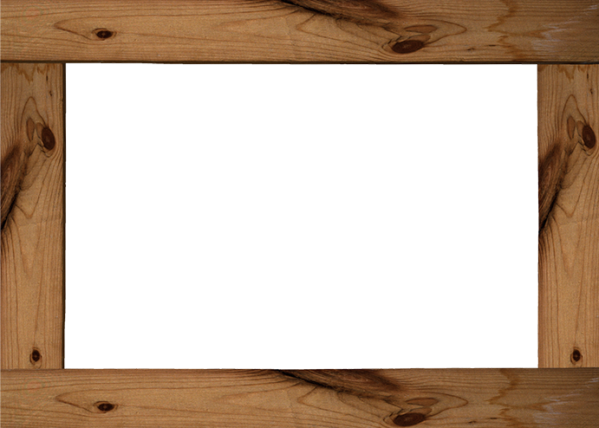
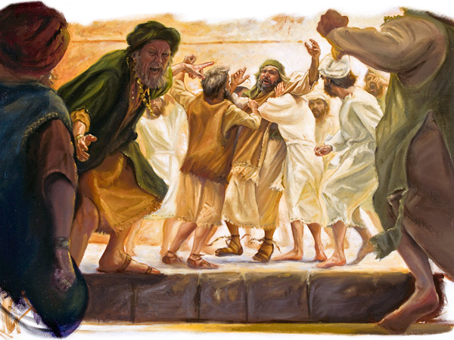
ODBACIVAJE GLASNIKA

Slide 5

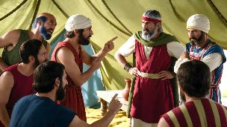
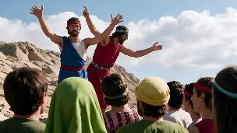
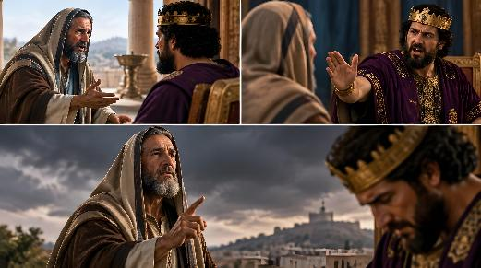
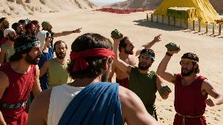
„I svi su sinovi Izraelovi mrmljali protiv Mojsija i protiv Arona… Jošua, sin Nunov, i Kaleb, sin Jefuneov , koji su bili od onih koji su izvidjeli zemlju, razderaše svoje haljine i rekoše svoj zajednici… Tada sva zajednica reče da ih kamenuju“ (Brojevi 14,2-10)
Na vratima obećane zemlje poslani su špijuni da je izvide. Njihov izvještaj je govorio da je zemlja onako dobra kao što je Bog rekao (Brojevi 13,27). Ali dodana je obeshrabrujuća poruka (Brojevi 13,28, 31). Tada je Bog progovorio preko Kaleba kako bi ih ohrabrio da je osvoje (Brojevi 13,30).
Nakon noći meditacije, narod je donio odluku: odbaciti Božje glasnike koji su ih vodili (Br 14,1-4). Kad su im Jošua i Kaleb ponovili riječi ohrabrenja, odlučili su ih
kamenovati (Br 14,6-10).
Nakon toga, mnogi drugi glasnici su također bili odbačeni (2 Ljet 25,15-16; Amos 7,10-13).
Koji je bio razlog odbijanja? Poruka koju su donijeli od Boga nije odgovarala njihovim očekivanjima, niti su htjeli napustiti svoj grešni način života.

Slide 6

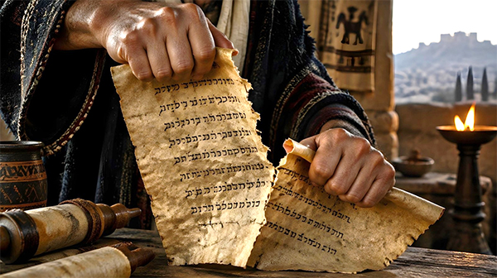
ODBACIVAJE PORUKE

Slide 7

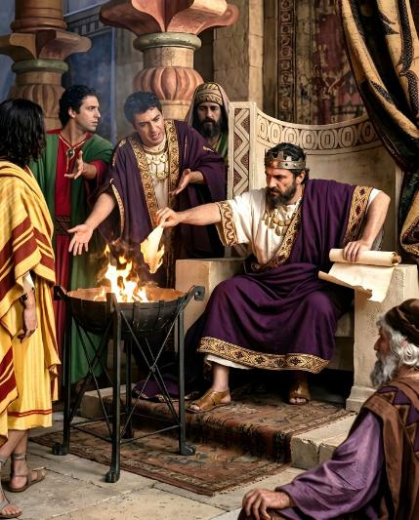
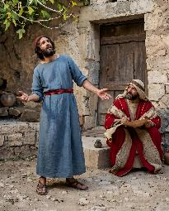
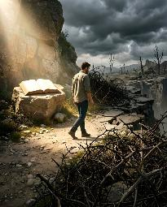
PREZIR
„Kadgod je Jehudi bio pročitao tri do četiri lista, isjekao bi ih kralj nožem pisarskim i bacio ih u vatru na ognjište, dok nije bio sav svitak izgorio u vatri na ognjištu.“
(Jeremija 36,23).
U vrijeme kralja Jojakima, narod je bio upleten u ozbiljne grijehe. Bog je zapovjedio Jeremiji da napiše svitak s proročanskom porukom kako bi kralj i njegovi savjetnici bili upozoreni i pokajali se za svoje zle putove (Jer 36,1-3).
Ali Jojakim je prezreo poruku i uništio je bacivši je u vatru, iako su ga neki molili da to ne učini (Jer 36,21-25).
Kao odgovor, protiv Jojakima je izrečeno oštro proročanstvo, a uništena poruka je prepisana i proširena (Jer 36,27-31).
Možda mislimo da ako ne čitamo Bibliju, možemo činiti što god želimo i živjeti mirno. Ali ako zanemarimo Božja upozorenja, požnjet ćemo posljedice svog grijeha i zloće.

Slide 8

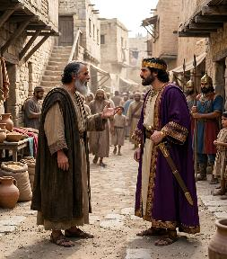
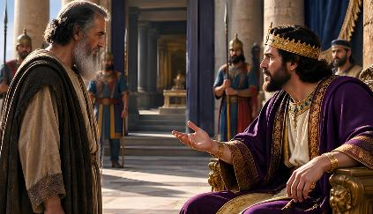
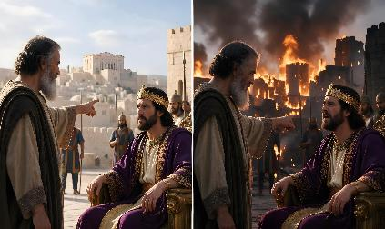
TVRDOGLAVOST
„Nego se još i pobunio protiv kralja Nabukodonozora, koji ga bijaše zakleo Bogom; ostao je tvrdoglav i uporan u srcu da se ne obrati Jahvi, Bogu Izraelovu.“ (2 Ljet 36,13)
Posljednji judejski kralj, Sidkija, zakleo se na vjernost Babilonu, ali je prekršio svoj savez. Više je puta odbijao prihvatiti poruke upozorenja koje mu je Bog dao preko Jeremije (2. Ljetopisa 36,12).
Kad je Jeruzalem bio opkoljen babilonskom vojskom, Sidikija je pozvao Jeremiju da mu prenese poruku od Boga (Jer 38,14).
Poruka je bila jasna: predaj se Babilonu i spasit ćeš vlastiti život i Jeruzalem (Jer 38,17-23). Ali Sidkija je odbacio poruku. Njegova tvrdoglavost dovela je do konačnog uništenja Jeruzalema (2 Ljet 36,13).
Jedanaest godina Bog mu je prenosio poruke nade ako se pokaje i promijeni svoje ponašanje. Ponekad je čak i pozitivno reagirao, ali nije napravio trajne reforme (Jer 34,8-11).

Slide 9

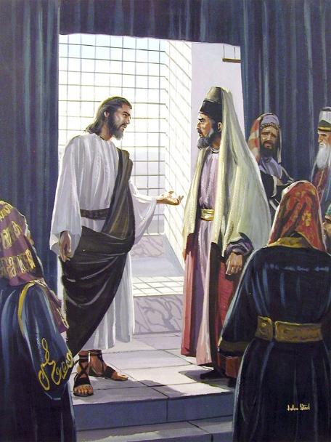
LICEMJERJE
„Pazite dakle i činite sve što vam kažu. Ali ne činite ono što oni čine, jer ne čine ono što govore.“ (Matej 23,3)
Zašto je Isus farizeje nazvao licemjerima?
Jer su jedno govorili, a drugo činili
(Mt 23,3)
Jer su drugima nametali teške terete, a sami ih nisu htjeli nositi (Mt 23,4)
Jer sve što su činili bila je fasada, samo da bi je drugi vidjeli (Mt 23,5)
Jer su voljeli primati počasti, ali nisu častili druge
(Mt 23,6-7,
11-12)
Jer su hvalili proroke, ali nisu htjeli poslušati njihove poruke
(Mt 23,29-31)
Jer su tvrdili da služe Bogu, a htjeli su ubiti one koji su im govorili u Njegovo ime (Mt 23,34)
Isusove riječi protiv licemjernih farizeja napisane su kako bismo izbjegli slijeđenje njihovog primjera i napustili svaki stav ili misao koja nas navodi na odbacivanje poruke koju nam Bog daje.

Slide 10

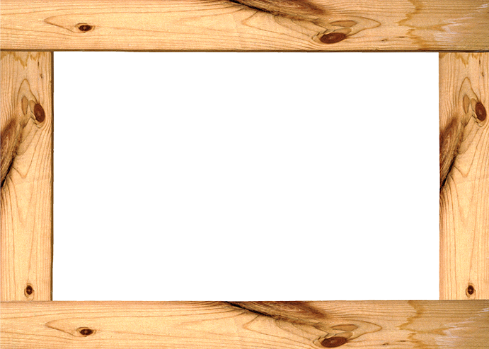
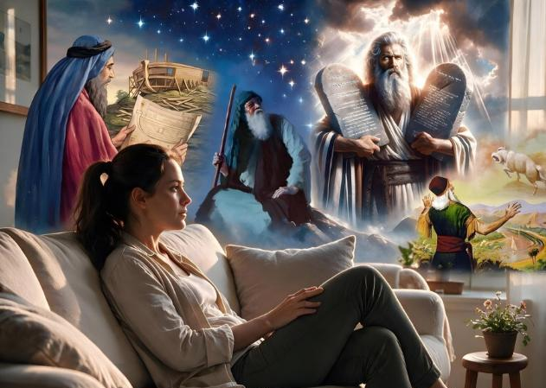
PRAKTIČNA PRIMJENA

Slide 11

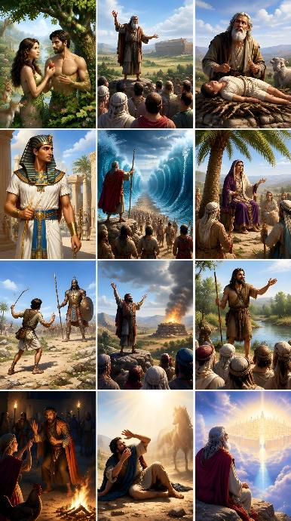
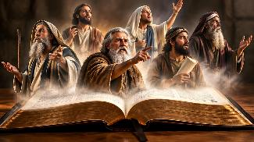
„A ovo se sve u slici događalo njima, a napisano je za opomenu nama, koji živimo u posljednjim vremenima.“ (1. Kor 10,11)
„Oni koji se ne sjećaju prošlosti osuđeni su da je ponavljaju.“ (George Santayana)
Iskustva ljudi s Bogom, bila dobra ili loša, ne smiju se zanemariti ili omalovažavati.
Prošlost je često prolog budućnosti i često služi kao kontekst za ono što se događa u sadašnjosti i što će se dogoditi u budućnosti.
Nismo osuđeni ponavljati pogreške prošlih generacija ako obratimo pažnju na upozorenja Svetog pisma i poruke koje nam Bog šalje preko svojih proroka (1 Kor 10,11).
„Uzdaj se u Jahvu, Boga svoga, i bit ćeš siguran; uzdaj se u svoje proroke i bit ćeš sretan.“
(2. Ljetopisa 20,20 )

Slide 12

„Duh otpora prema ukorima, koji je doveo do progona i zatočeništva Jeremije, postoji i danas. Mnogi odbijaju poslušati ponovljene opomene, radije slušajući lažne učitelje koji laskaju njihovoj taštini i previđaju njihove nepravde. U dan nevolje takvi ljudi neće imati sigurno utočište ni pomoć s Neba. Božji izabrani sluge moraju se hrabro i strpljivo suočiti s kušnjama i patnjama koje im nanose prijekor, zanemarivanje i kleveta. Moraju vjerno nastaviti djelo koje im je Bog dao i sjetiti se da su u davna vremena proroci, Spasitelj čovječanstva i Njegovi apostoli također trpjeli uvrede i progon zbog Njegove Riječi.“
EGW (Proroci i kraljevi, str. 322)

Slide 13

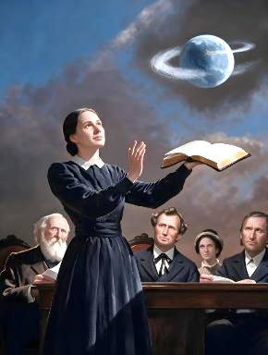
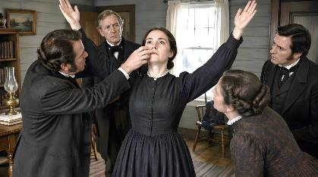

IZLOŽBA: VIZIJE ELLEN G. WHITE
Vizije koje je Ellen G. White primila u javnosti bile su popraćene izvanrednim fenomenima: nije disala; oči su joj ostale otvorene; kretala se potpuno nesvjesna onoga što se događa oko nje; …
Iako su je neki optuživali za samohipnotiziranje (mesmerizam), ona nije kontrolirala kada će ući u viziju, niti kada će iz nje izašla.
Kad je Elena imala viziju, James White je pozvao prisutne da je ispitaju kako bi otklonio svaku sumnju u vezi s njezinim nadnaravnim podrijetlom koju bi njezini protivnici mogli imati i kako bi ojačao one koji su vjerovali u nju.
Oni koji su je optužili za mesmerizam bili su zapanjeni kad su vidjeli da doista ne diše i u strahu su pobjegli s mjesta gdje se vizija događala.

